Slide 1
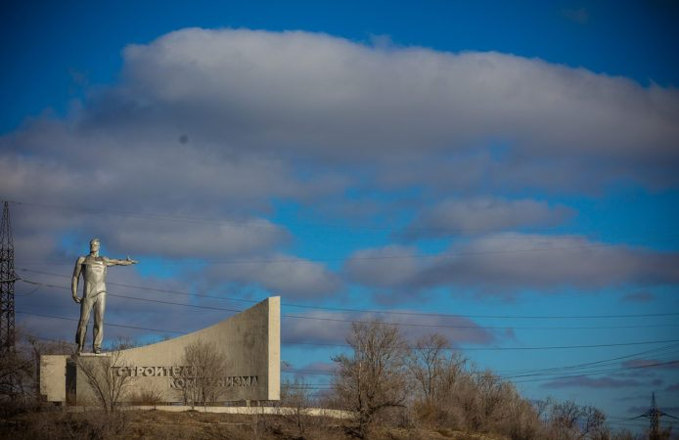

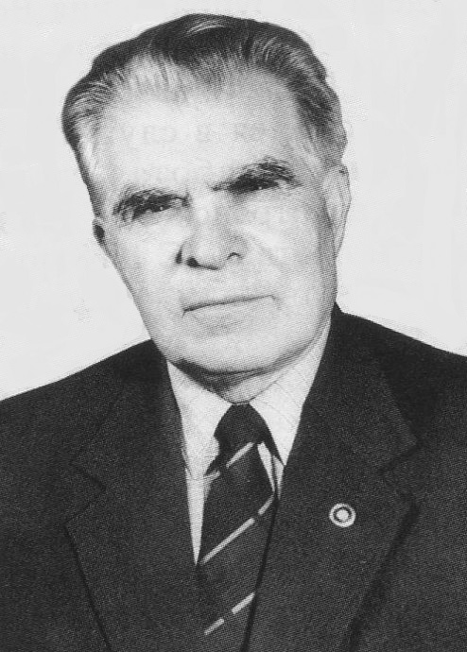
ПРОФЕССОРА ПОЛИТЕХА
Вельможин
Александр Васильевич
(13.08.1927- 31.10.2017)
Профессор по кафедре автомобильных перевозок,
академик Российской академии транспорта,
участник строительства Волжской ГЭС,
почётный гражданин города Волжского.
к 95–летию со дня рождения

Slide 2
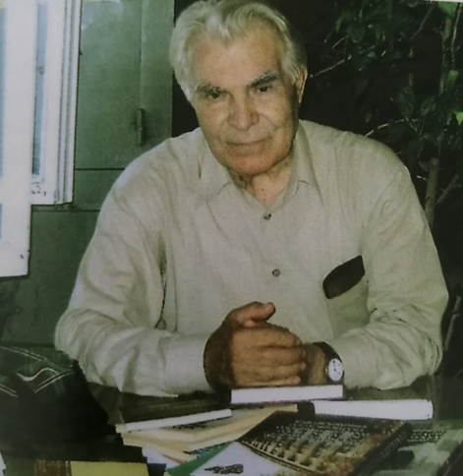

Александр Васильевич Вельможин родился в селе 2-я Гавриловка Гавриловского района Тамбовской области, в крестьянской семье.
Его отец, Василий Яковлевич (1901-1942),погиб на фронте в годы Великой Отечественной войны.
Во время обучения в школе Александр Васильевич был секретарем школьной комсомольской организации. После получения среднего образования он поступил в «Саратовский автомобильно-дорожный институт», который окончил в 1949 году по специальности “Автомобили и автомобильное хозяйство.
С 1949 по 1950 г. работал старшим диспетчером автоколонны в Смоленском областном автотресте. По комсомольской путевке приехал на строительство Сталинградской ГЭС, где с 1950 по 1956 г. работал старшим инженером, заместителем начальника отдела, начальником автотранспортной конторы автоуправлении Сталинградгидростроя.

Slide 3
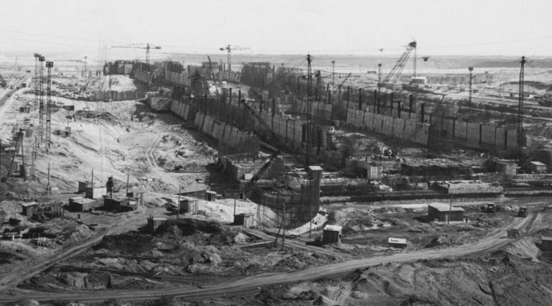
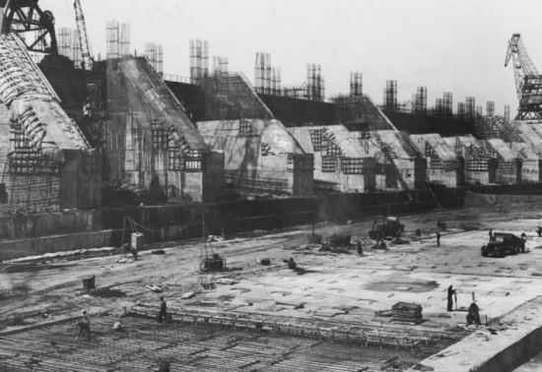
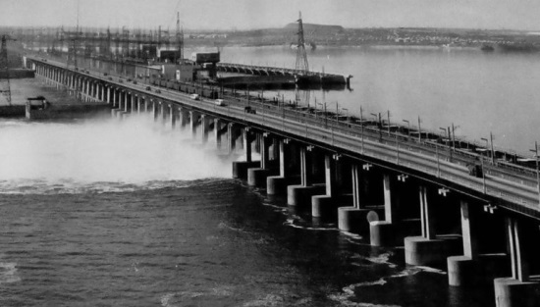
С 1956 по 1961 г. – занимает должность секретаря партбюро партийной организации автоуправления Волгоградгидростроя.
С 1961 по 1962 г. - начальник ремонтно-технического отдела автоуправления Волгоградгидростроя.
С 1962 по 1968 г. – начальник автоуправления Волгоградгидростроя.
С 1965 по 1968 г. находился в служебной командировке в Египте, работая главным специалистом по автотранспорту на строительстве Асуанской плотины.
С 1968 по 1970 г. – старший преподаватель кафедры автомобильного транспорта ВПИ.
С 1070 по 1984 г. – доцент кафедры.
В 1984 году переведен на ту же должность вновь образованной кафедры автомобильных перевозок.
С 1993 года – профессор кафедры автомобильных перевозок ( звание присвоено в 1995 году).
В 1964 г. в Московском инженерно-экономическом институте им. С. Орджоникидзе
А. В. Вельможин защитил диссертацию на тему “Исследование работы автомобилей-самосвалов на крупной строительной площадке” на соискание ученой степени кандидата технических наук. В ней рассматривалась роль автомобильного транспорта в строительстве крупных энергетических объектов страны и определение пути повышения эффективности работы подвижного состава.

Slide 4

Последующая научная деятельность Александра Васильевича Вельможина посвящена решению проблемы повышения эффективности автомобильных перевозок. Перевозочный процесс грузов рассматривался Вельможиным не только как конечная технологическая операция производства любой товарной продукции, но и как один из важнейших компанентов нормального функционирования сферы обращения.
В разные годы он читал курсы лекций: “Проектирование автотранспортных предприятий”, “Теория транспортных процессов и систем”, “Технология, организация и управление грузовыми перевозками”, “Грузовые перевозки”. Был инициатором становления дисциплины “Основы теории транспортных процессов и систем”, по которой в издательстве “Транспорт” вышел его учебник (1998).
За заслуги в области высшего образования СССР награжден почётным знаком “За отличные успехи в работе” (1989).
За заслуги в развитии транспортного комплекса России награжден Почетной грамотой Министерства транспорта РФ (2001).
Избран академиком Российской академии транспорта (2000).

Slide 5
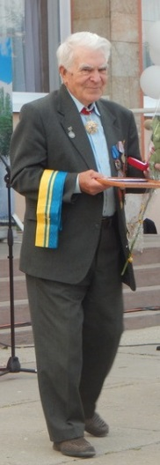
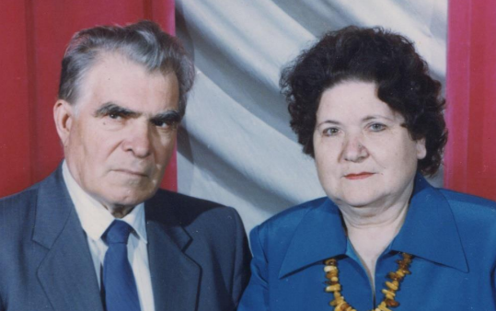
Александр Васильевич Вельможин был председателем СНТО факультета , членом областного правления НТО автомобильного транспорта и дорожного хозяйства (1980-1990), избирался депутатом Волжского городского Совета депутатов трудящихся (1958, 1961, 1963, 1965), членом Волжского городского комитета КПСС (1959).
На фото с супругой Раисой Николаевной,
работавшей на строительстве Волгоградской ГЭС
заведующей библиотекой постройкома.
Их дети: Сергей (1953) и Владимир (1956) окончили ВПИ.
Александр Васильевич Вельможин - Почетный гражданин города Волжского (2017г.)
Волжские депутаты поддержали инициативу общественных организаций об увековечении памяти первостроителя и мемориальная доска в честь А. В. Вельможина установлена на доме в котором он жил, по ул. Комсомольской, 21 города Волжского.

Slide 6



Александром Васильевичем Вельможиным было опубликовано более 100 научных работ, в том числе 10 монографий, 4 учебника, 10 учебных пособий, 23 статьи в академических и ведомственных периодических журналах, 7 брошюр.
656(075)
В 283
Вельможин, А. В. Технология, организация и управление грузовыми автомобильными перевозками [Текст] : учеб. для студ. вузов / А. В. Вельможин, В. А. Гудков, Л. Б. Миротин ; ВолгГТУ. - 2-е изд., доп. - Волгоград : РПК "Политехник", 2000. - 304 с. - ISBN 5-230-03719-9.
Местонахождение: 9 экз. - аб.ц, 2 экз. - чз№1, 1 экз. - чз№2, 4 экз.- ВГТЗ.
656(075)
Г 903
Грузовые автомобильные перевозки [Текст]: учебник / А. В. Вельможин [и др.]. - Москва : Горячая линия, 2006. - 560 с. - ISBN 5-93517-231-3.
Местонахождение: 64 экз. - аб.ц, 2 экз. - чз№1, 4 экз.- ВГТЗ, 1 экз. - чз№2.

Slide 7

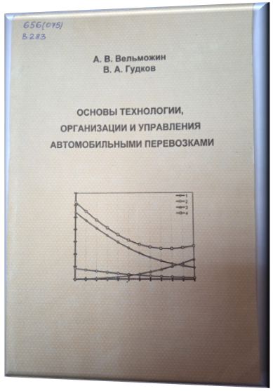
656(075)
В 283
Вельможин, А. В. Теория транспортных процессов и систем [Текст] : учеб. для вузов / А. В. Вельможин, В. А. Гудков, Л. Б. Миротин ; под ред. Л. Б. Миротина. - М. : Транспорт, 1998. - 167 с. - ISBN 5-277-01877-8.
Местонахождение: 18 экз. -аб.ц., 3 экз.-чз№1, 1 экз.-чз№2, 5 экз. –ВГТЗ.
656(075)
В 283
Вельможин, А. В. Основы технологии, организации и управления автомобильными перевозками [Текст] : учеб. пособие. Ч. 2 / А. В. Вельможин, В. А. Гудков ; ВолгГТУ. - Волгоград : ВолгГТУ, 1998. - 100 с. - ISBN 5-230-03704-0.
Местонахождение: 2 экз.-чз№1, 1 экз.-чз№2, в ЭБС ВолгГТУ - есть эл. вариант.
В пособии даны основные положения по разработке технологических проектов перевозок народнохозяйственных грузов. Приведены рекомендации по разработке модели транспортной сети, оптимизации грузопотоков, выбору подвижного состава, составлению маршрута перевозок.

Slide 8


656(075)
Д 469
Дипломное проектирование [Текст] : учеб. пособие для студ. дневн., заочн. и ускорен. форм обучения по спец. "Организация перевозок и управление на транспорте (автомобильной транспорт)" / А. В. Вельможин [и др.] ; ВолгГТУ. - Волгоград : ВолгГТУ, 2011. - 166, [1] с. - ISBN 978-5-9948-0706-4.
Местонахождение: 2экз. -чз№1, 1экз. -ВГТЗ, 5 экз. -аб.ц.
В пособии изложены цель, задачи, тематика, содержание и правила оформления дипломного проекта специалиста. Приведены основные требования ГОСТов, ЕСКД и нормативных документов при разработке технологических процессов перевозки грузов и пассажиров. Приведены методические рекомендации по выполнению исследовательской части по разработке технологической схемы перевозки грузов, выбору рациональной грузоподъемности подвижного состава, определению эффективности перевозочного процесса.
656(075)
П 194
Пассажирские автомобильные перевозки [Текст] : учебник / В. А. Гудков [и др.]
. - Москва : Горячая линия-Телеком, 2004. - 446, [1] с. - ISBN 5-93517-157-0.
Местонахождение: 140 экз.- аб.ц, 1экз.- чз№1, 1 экз.-чз №2.
В учебнике даны основные положения по разработке технологических проектов перевозок народнохозяйственных грузов. Приведены рекомендации но разработке модели транспортной сети, оптимизации и грузопотоков, выбору подвижного состава, составлению маршрут а перевозок. Излагаются вопросы, связанные с определением путей повышении эффективности и перевозок. Приведены необходимые справочные и нормативные данные для выполнения проекта.

Slide 9
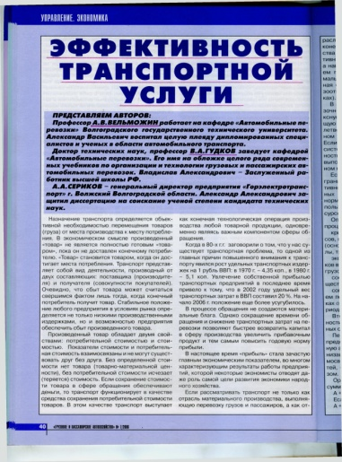
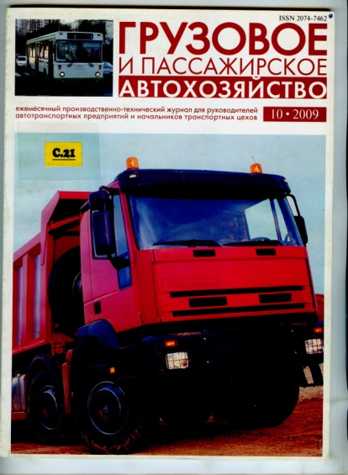


Вельможин, А.В. Эффективность транспортной услуги / А.В. Вельможин, В.А. Гудков, А.А. Сериков // Грузовое и пассажирское автохозяйство. – 2006. - №7. – С. 40-42.
Прогнозирование интенсивностей движения грузового автомобильного транспорта в городах / А.В. Литвинов, А.С. Баннов, В.А. Гудков, А.В. Вельможин // Грузовое и пассажирское автохозяйство. – 2009. - №. – 10. – С. 21-26.
Вельможин, А.В. Учет массовых строительных грузов / А.В. Вельможин // Автомобильный транспорт. – 1954. - №10. – С. 16.
Местонахождение журналов: читальный зал периодических изданий: Корпус В, ауд. 204.

Slide 10


Ч448.47
П 841
Профессора Волгоградского государственного технического университета [Текст] : науч. - библиограф. изд. / ВолгГТУ. - Волгоград : Издатель, 2005. - 408 с. - ISBN 5-9233-0435-Х.
Местонахождение: 1экз. – НЧЗ, 1 экз. – НФ,1 экз. - чз№1,
1 экз. – чз№2, 1 экз. – чз№4, 1 экз. – ОМР, 1 экз. – ВГТЗ, 1 экз. – ММФ, 1 экз. – Кир.
Ч448.47
Н 347
Научные школы Волгоградского государственного технического университета [Текст] : История становления и развития / под ред. И. А. Новакова, В. И. Лысака. - Волгоград : Издатель, 2000. - 294 с. - ISBN 5-9233-0049-4.
Местонахождение: 1экз. – НЧЗ, 1 экз. – НФ,1 экз. - чз№1,
1 экз. – чз№2, 1 экз. – чз№4, 1 экз. – ОМР, 1 экз. – ВГТЗ,
1 экз. – ММФ.

